Slide 1
백엔드 개관
230630
김재우 김준수

Slide 2

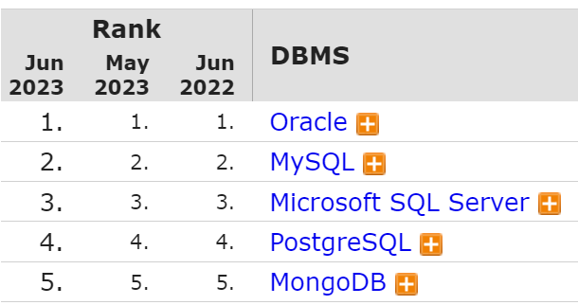
PostgreSQL(1/3)
오픈 소스 객체-관계형 데이터베이스 관리 시스템
DB-ENGINES 사이트에 의하면 많이 사용되는 DBMS 중 하나
데이터를 조작하고 관리하는 기능을 제공
다중 사용자 환경에서 동시에 작업할 수 있는 기능을 제공
데이터는 클래스와 객체로 표현됨
출처 : https://ko.wikipedia.org/wiki/PostgreSQL
DB-Engines Ranking - popularity ranking of database management systems

Slide 3
PostgreSQL(2/3)
다양한 데이터 타입을 지원
JSON
csv
다양한 언어를 지원
c/c++
Java
JavaScript
Python
etc

Slide 4
PostgreSQL(3/3)
특수한 기능
테이블 상속
함수 오버로딩
복잡한 쿼리와 대규모 데이터 베이스를 다룰 수 있음
하나의 메소드에 여러 기능 구현 가능

Slide 5
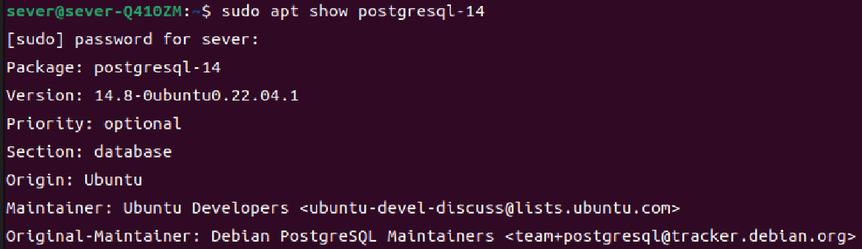
PostgreSQL 설치(1/7)
PostgreSQL 14 버전 설치

Slide 6
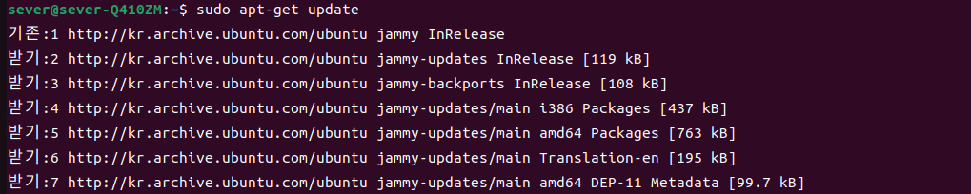
PostgreSQL 설치(2/7)
패키지 구성을 생성
GPG(GNU Privacy Guard, 오픈 소스의 암호화 소프트웨어) Key를 추가
패키지 목록을 update

Slide 7
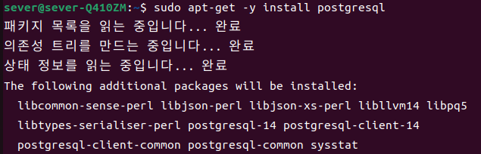
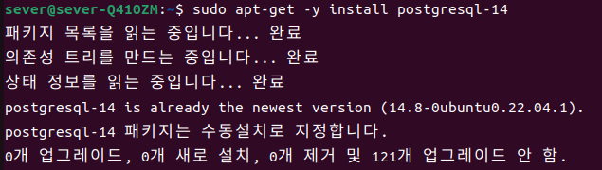
PostgreSQL 설치(3/7)
최신 버전의 PostgreSQL 설치
특정 버전의 PostgreSQL 설치
이미 최신 버전인 14버전이 깔려 있었음

Slide 8
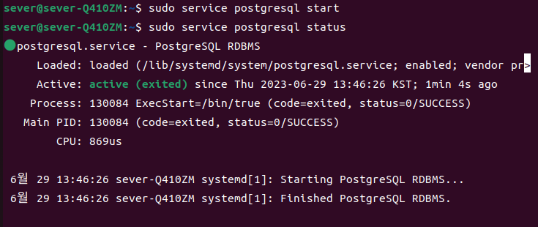
PostgreSQL 설치(4/7)
PostgreSQL 실행 및 상태 확인
종료

Slide 9

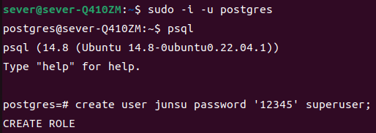

PostgreSQL 설치(5/7)
다시 PostgreSQL을 켠 후
기본 마스터 계정인 postgres로 접속
junsu 계정을 생성하고 du 명령어로 계정이 잘 생성되었는지 확인

Slide 10
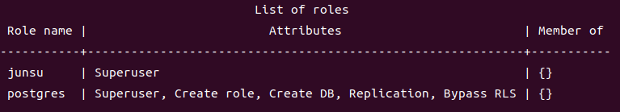

PostgreSQL 설치(6/7)
계정 생성 확인
test database를 만들고 해당 database의 소유자를 지정
l 명령어를 통하여 생성된 db를 확인

Slide 11
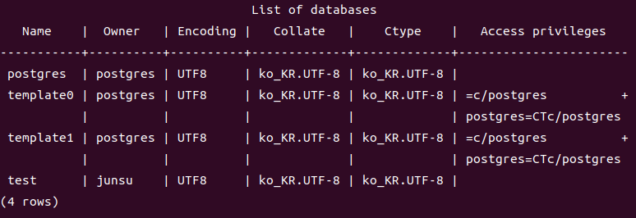
PostgreSQL 설치(7/7)
DB 확인

Slide 12
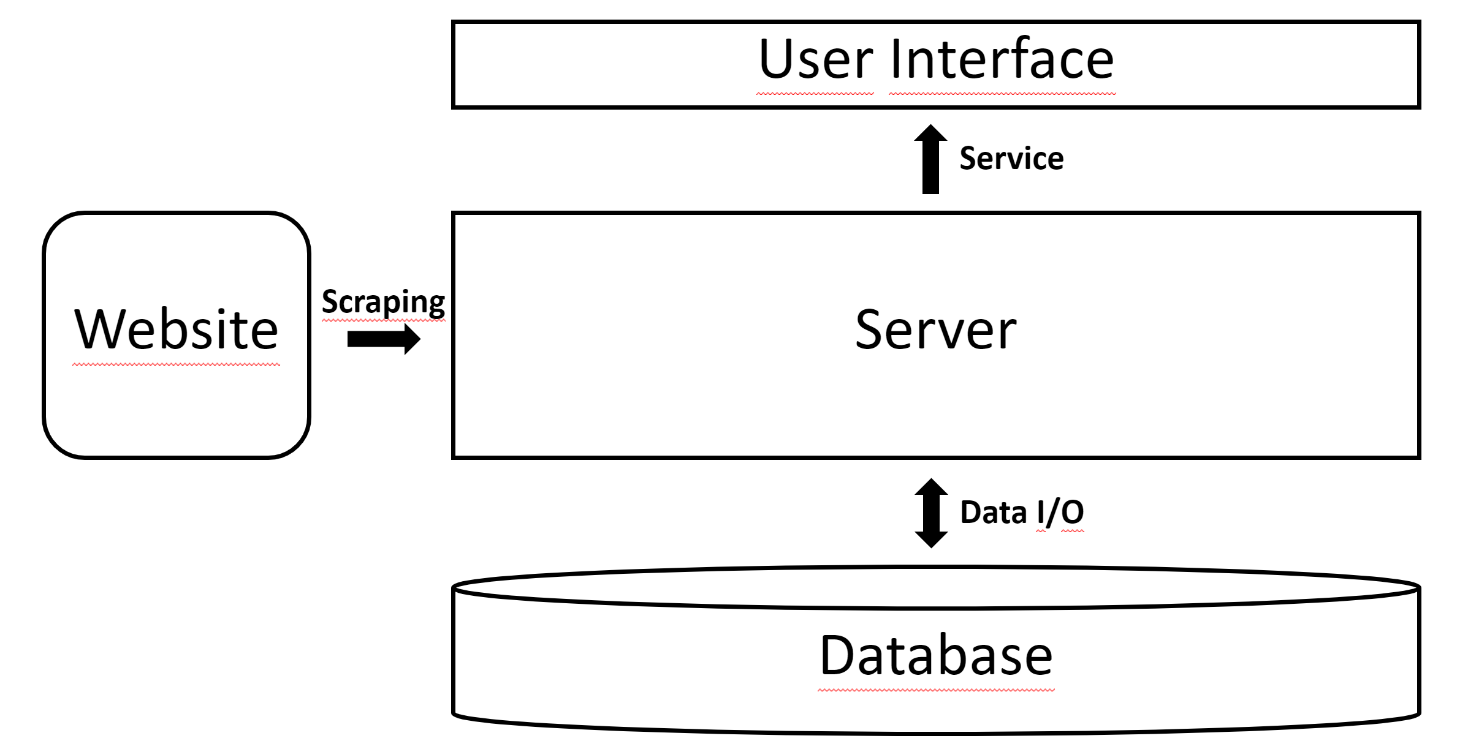

Node.js
JavaScript 런타임 환경
웹 브라우저에서만 실행되던 jsp를 서버에서도 실행할 수 있게 해주는 환경
출처 : https://ko.m.wikipedia.org/wiki/%ED%8C%8C%EC%9D%BC:Node.js_logo.svg

Slide 13
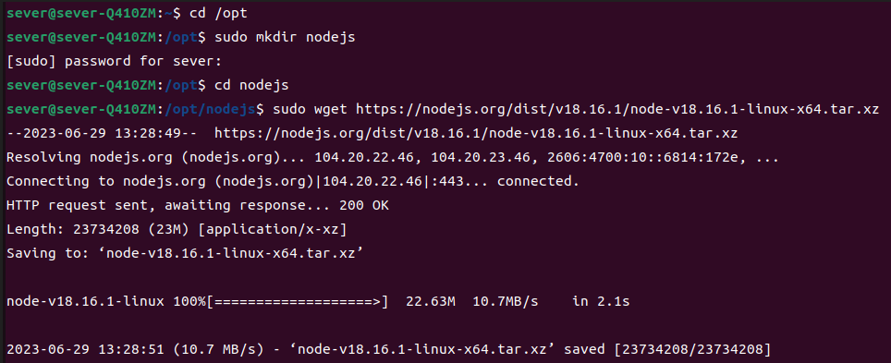
Nodejs 설치(1/3)
Nodejs 다운로드
/opt/nodejs에 현재 안정적이며 신뢰도가 높은 18.16.1 버전을 wget으로 다운로드

Slide 14
Nodejs 설치(2/3)
압축 풀기
sudo xz -d로 tar.xz 압축 해제
tar xf로 tar 파일 압축 해제
심볼릭 링크 생성
원본 파일이나 디렉토리에 대한 참조를 가지고 있음

Slide 15
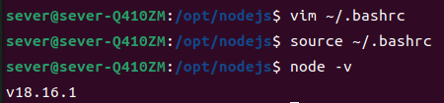
Nodejs 설치(3/3)
환경 변수 등록 및 실행
vim ~/.bashrc 후에 제일 마지막 라인에 export=“$PATH:/opt/nodejs/node/bin”을 추가
source ~/.bashrc로 실행
nodejs 버전 18.16.1 확인

Slide 16


Package Manager
Node Package Manager
자바스크립트 프로그래밍 언어를 위한 패키지 관리자
JavaScript 패키지를 설치 및 관리할 수 있는 기능을 제공
Node.js 런타임을 설치하면 같이 설치되는 기본 패키지 매니저
YARN
Yet Another Resource Negotiator(또 다른 자원 협상자)
2016년 Facebook에서 만든 JSP 패키지 매니저
Yarn.lock 파일을 통하여 패키지 버전 잠금을 지원
프로젝트에 사용하는 패키지의 버전을 고정하는 것
출처 : https://ko.wikipedia.org/wiki/Npm_(%EC%86%8C%ED%94%84%ED%8A%B8%EC%9B%A8%EC%96%B4)
https://www.daleseo.com/js-package-manager/
Notes:
패키지는 npm에 더 많이 있어서 npm 사용을 고려

Slide 17
감사합니다

